Slide 1








Bài 14: Em học vẽ

Slide 2


Tiết 1 + 2

Slide 3
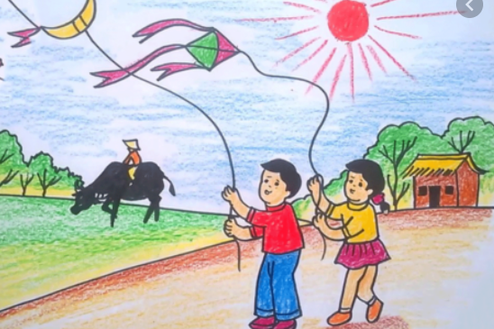
Giới thiệu với bạn một bức tranh mà em thích

Slide 4
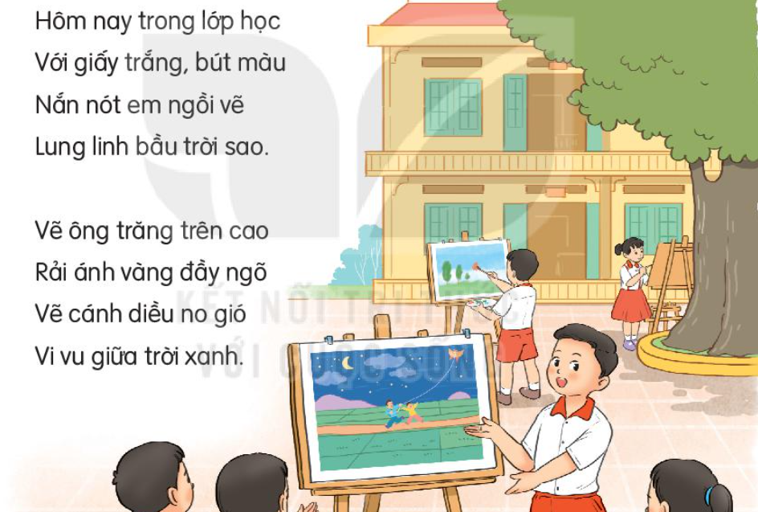
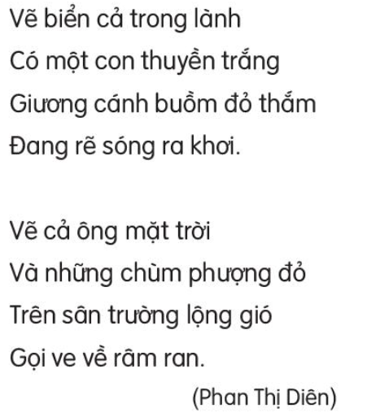
Em học vẽ
Đọc mẫu

Slide 5

Luyện đọc từ khó
nắn nót
lung linh
cánh diều
iều
ữa
giữa trời

Slide 6

Em học vẽ
1
3
2
4

Slide 7

Luyện đọc ngắt nhịp
Vẽ biển cả trong lành
Có một con thuyền trắng
Giương cánh buồm đỏ thắm
Đang rẽ song ra chơi.

Slide 8

Em học vẽ
1
3
2
4

Slide 9
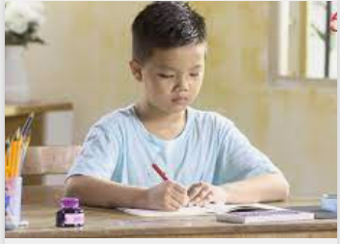
Giải nghĩa từ
Nắn nót:
Làm cẩn thận từng li, từng tí cho đẹp, cho chỉnh.

Slide 10
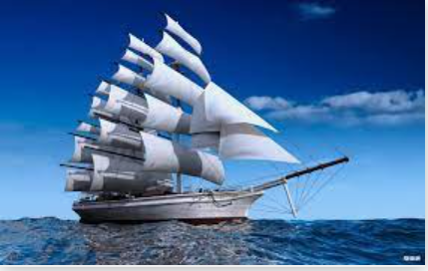
Giải nghĩa từ
Giương (cánh buồm):
Mở, căng ra hết cỡ và đưa cao lên.

Slide 11
Em học vẽ
Đọc cả
bài thơ

Slide 12

Nghỉ giải lao
10 phút

Slide 13
Trả lời câu hỏi
Em học vẽ
1. Bạn nhỏ vẽ những gì trong bầu trời đêm?

Slide 14
Trả lời câu hỏi
Em học vẽ
2. Bức tranh cảnh biển của bạn nhỏ có gì đẹp?

Slide 15
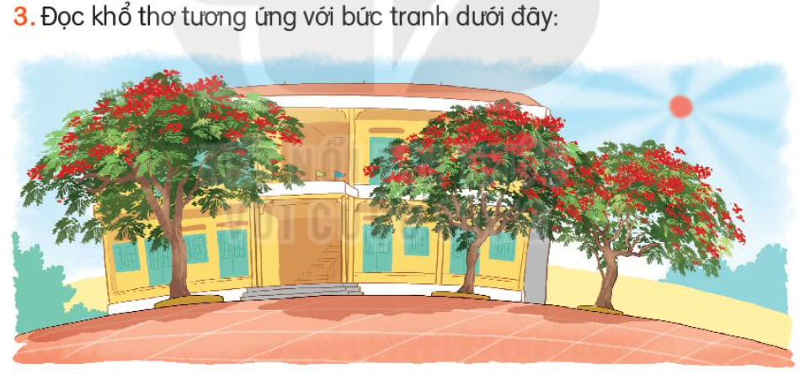
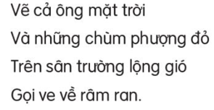
Trả lời câu hỏi

Slide 16
Trả lời câu hỏi
Em học vẽ
4. Tìm tiếng cùng vần ở cuối các dòng thơ

Slide 17



Học thuộc lòng một khổ thơ em thích
(1) Hôm nay trong lớp học
Với giấy trắng bút màu
Nắn nót em ngồi vẽ
Lung linh bầu trời sao.

Slide 18
Học thuộc lòng một khổ thơ em thích
(1) Hôm nay …
Với giấy trắng …
Nắn nót em …
Lung linh ….

Slide 19
Học thuộc lòng một khổ thơ em thích
(2) Vẽ ông trăng trên cao
Rải ánh vàng đầy ngõ
Vẽ cánh diều no gió
Vi vu giữa trời xanh.

Slide 20
Học thuộc lòng một khổ thơ em thích
(2) Vẽ ông trăng …
Rải ánh vàng …
Vẽ cánh diều …
Vi vu giữa ….

Slide 21
Học thuộc lòng một khổ thơ em thích
(3) Vẽ biển cả trong lành
Có một con thuyền trắng
Giương cánh buồm đỏ thắm
Đang rẽ sóng ra khơi.

Slide 22
Học thuộc lòng một khổ thơ em thích
(3) Vẽ biển cả …
Có một …
Giương cánh buồm …
Đang rẽ sóng ….

Slide 23
Học thuộc lòng một khổ thơ em thích
(4) Vẽ cả ông mặt trời
Và những chùm phượng đỏ
Trên sân trường lộng gió
Gọi ve về râm ran.

Slide 24
Học thuộc lòng một khổ thơ em thích
(4) Vẽ cả …
Và những …
Trên sân trường …
Gọi ve ….

Slide 25
Luyện tập theo văn bản đọc
Em học vẽ
1. Tìm trong bài những từ chỉ sự vật

Slide 26

Luyện tập theo văn bản đọc
2. Đặt câu nêu đặc điểm với 1 trong 3 từ lung linh, vi vu, râm ran.

Slide 27
Luyện tập theo văn bản đọc
2. Đặt câu nêu đặc điểm với 1 trong 3 từ lung linh, vi vu, râm ran.
- Giọt sương sớm đẹp lung linh.
- Tiếng sáo diều vi vu.
- Tiếng ve kêu râm ran.

Slide 28


Notes:
本PPT模板部分元素使用了幻灯片母版制作。如果需要修改，点击-视图-幻灯片母版-修改；完成后关闭编辑母版即可。

